Slide 1
기대득점으로 산출한 예상 순위와 실제 순위 사이의 간극과 그 원인 분석
PAINS 방중 프로젝트 축구

Slide 2
목차
주제 선정 및 동기
자료수집
무승부와 승부가 갈리는 경기를 나누는 기준
신뢰구간을 이용한 조정순위
회귀분석, 잔차 분석을 이용한 조정순위
실제 순위와 조정 순위
EPL팀 분석 – Brentford FC, Leicester City
분데스리가팀 분석 – FC Union Berlin, Hoffenheim
마무리

Slide 3
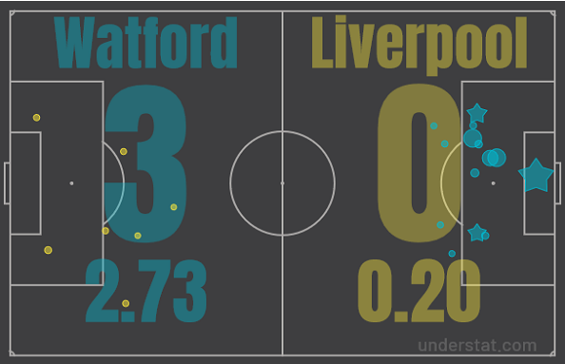
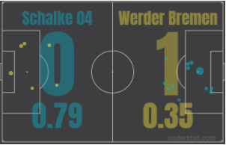
주제 선정 및 동기
기대득점 – 특정 위치, 특정 상황에서 골을 넣기 위해 슈팅 하였을 때 골이 들어갈 확률
기대득점이 높을수록 실제 득점을 할 확률이 증가하지만 이 값이 절대적인 의미를 가지는 것은 아님
기대득점과 실제 득점이 비례할 수도 있고 반비례할 수도 있다
그래서 기대득점을 바탕으로 순위를 재정립 해보고 실제 순위와 어떠한 차이점이 있으며 큰 차이를 나타내는 팀에 대해 분석을 진행해보고자 한다
<- 큰 숫자 : 실제 득점, 작은 숫자 : 기대 득점

Slide 4
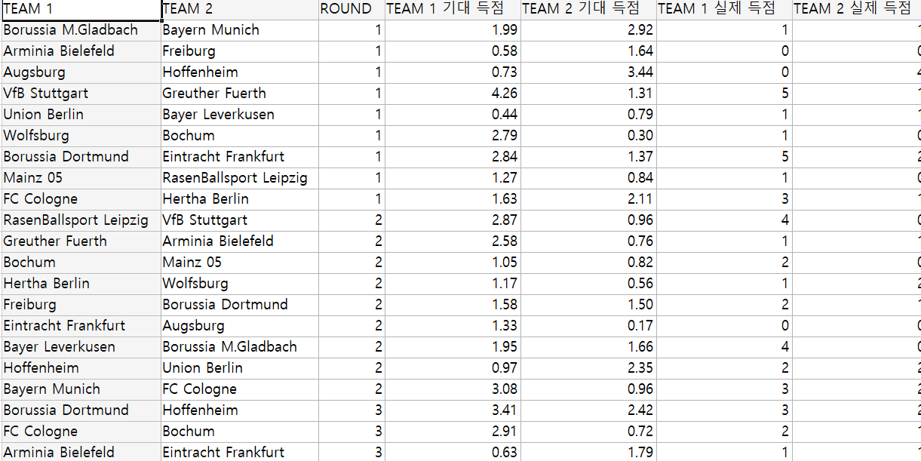
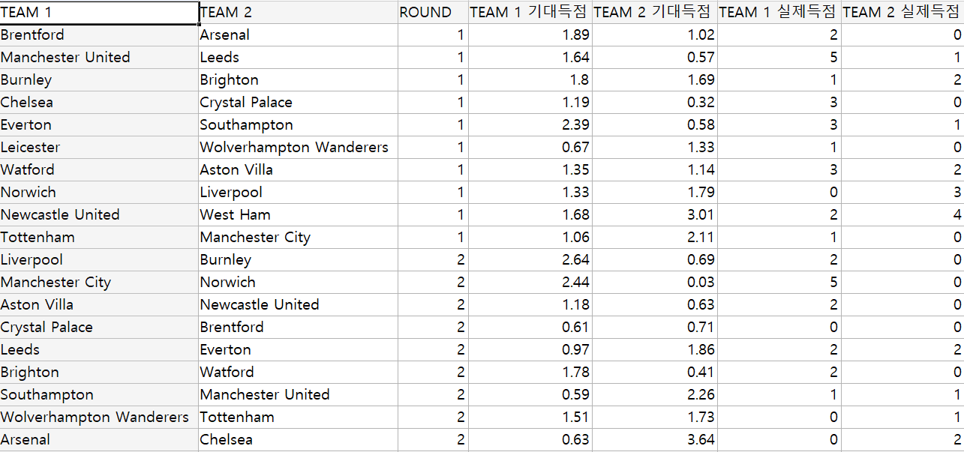
자료 수집
2021-22 시즌 EPL과 분데스리가 1라운드부터 16라운드까지의 경기 결과 조사
-> 각 팀, 라운드, 각 팀별 기대득점, 각 팀별 실제 득점 조사

Slide 5
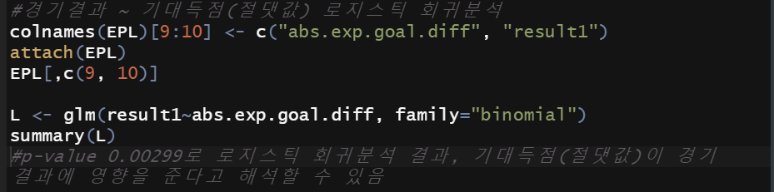
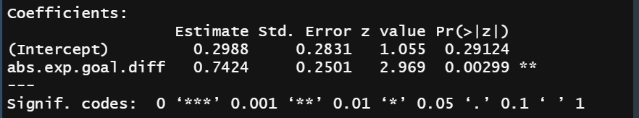
무승부와 승부가 갈리는 경기를 나누는 기준 - EPL
-기준을 찾기 위해 로지스틱 회귀분석 진행
  기대득점 차의 절댓값을 설명변수, 승패 여부를 반응변수로 설정하였다.
  기대득점 차의 절댓값을 이용했기 때문에 승리와 패배를 같은 것으로 취급
분석 결과 기대 득점 차이가 클수록 승패가 갈릴 것으로 기대할 수 있다.
p-value가 0,00299로 유의수준 5%에서 기대 득점 차의 절댓값이 경기 결과에 영향을 준다는 가설을 수용할 수 있다.

Slide 6
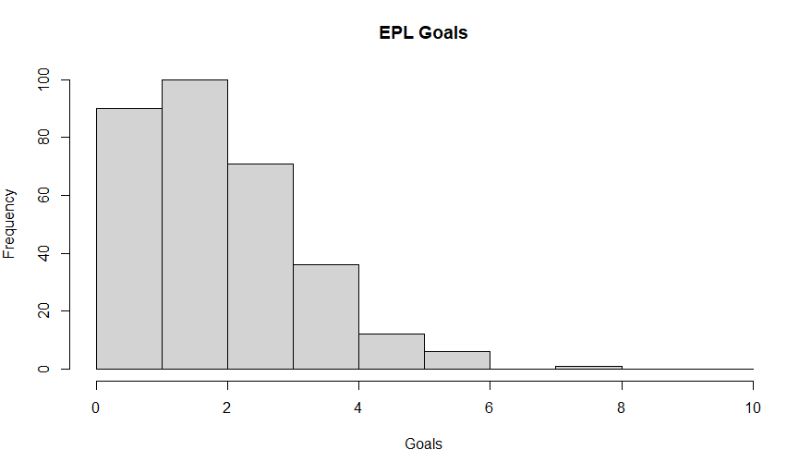
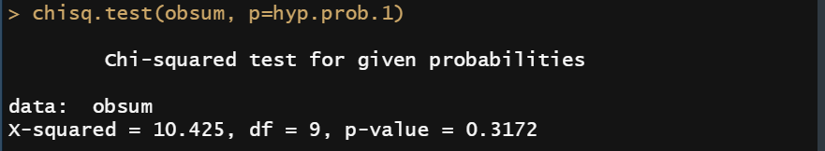
무승부와 승부가 갈리는 경기를 나누는 기준 - EPL
득점 분포의 히스토그램 ☞ 푸아송 분포
득점 분포 데이터 데이터와 모수가 1.377(표본 평균 = 한 팀의 경기당 평균 득점 )인 푸아송 분포 사이의 적합도 검정을 시행한 결과, 유의 수준 5%에서 각 팀의 득점은 모수가 1.377인 푸아송 분포를 따른다는 가설을 채택한다.
단위 시간(90분) 동안 N 골을(‘골’이라는 사건이 N번 발생할 확률의 분포) 넣을 확률을 구하는 것이므로 푸아송 분포의 정의와도 부합하고, 실제로도 축구 경기의 득점 분포는 푸아송 분포를 따른다는 것이 알려져있다.

Slide 7
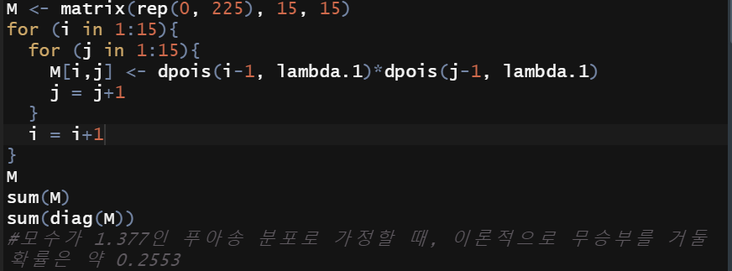
무승부와 승부가 갈리는 경기를 나누는 기준 – 무승부의 이론적 확률
확률 | 1골 | 2골 | 3골 | ⋯
1골 | 0.0637 | 0.0877 | 0.0604 | ⋯
2골 | 0.0877 | 0.1208 | 0.0831 | ⋯
3골 | 0.0604 | 0.0831 | 0.0572 | ⋯
⋮ | ⋮ | ⋮ | ⋮ | 총합=1
가정 : 양팀의 득점 확률은 각각 독립적으로 모수가 같은 푸아송 분포를 따른다
이 경우, 각각의 확률을 곱해준 표를 생성하고, 무승부인 경우의 확률을 나타내는 대각 성분들의 합을 구한다.
EPL의 경우, 이론적으로 무승부가 발생할 확률은 약 0.2553이다.

Slide 8
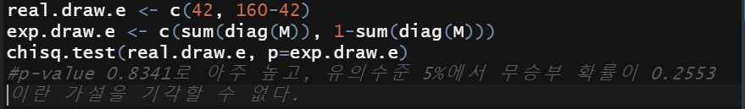
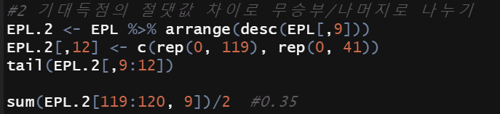
무승부와 승부가 갈리는 경기를 나누는 기준 - EPL
이론적 무승부 확률 | 표본 무승부 확률
41 / 160 경기 | 42 / 160 경기
카이제곱 검정 결과, 유의수준 5%에서 무승부 확률이 0.2553이란 가설을 기각할 수 없다
☞ 이론적 확률인 0.2553을 무승부 판별 기준으로 사용한다
기대득점 차의 절댓값을 내림차순으로 정렬하고, 하위 41개인 0.35까지 무승부로 판정한다.
☞ 기대득점 차의 절댓값이 0.35 이하는 무승부, 그 이상은 승리팀이 있는 것으로 판정

Slide 9
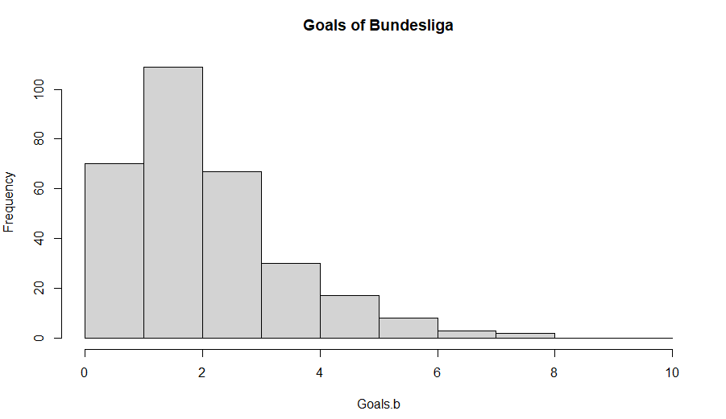
무승부와 승부가 갈리는 경기를 나누는 기준 - 분데스리가
득점 분포의 히스토그램 ☞ 푸아송 분포(모수 1.546)

Slide 10
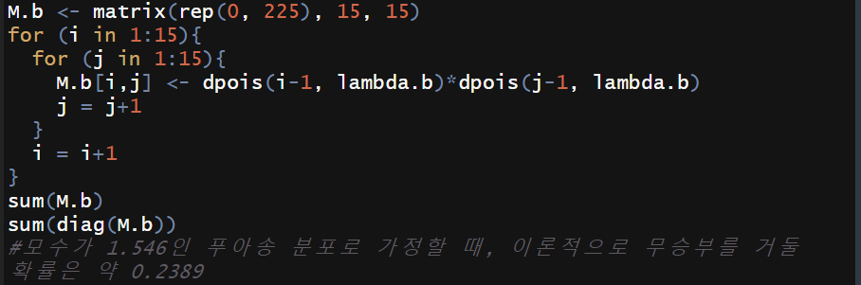
무승부와 승부가 갈리는 경기를 나누는 기준
확률 | 1골 | 2골 | 3골 | ⋯
1골 | 0.0454 | 0.0702 | 0.0543 | ⋯
2골 | 0.0702 | 0.1086 | 0.0839 | ⋯
3골 | 0.0543 | 0.0839 | 0.0648 | ⋯
⋮ | ⋮ | ⋮ | ⋮ | 총합=1
가정 : 양팀의 득점 확률은 각각 독립적으로 모수가 1.546으로 같은 푸아송 분포를 따른다
이 경우, 각각의 확률을 곱해준 표를 생성하고, 무승부인 경우의 확률을 나타내는 대각 성분들의 합을 구한다.
분데스리가의 경우, 이론적으로 무승부가 발생할 확률은 약 0.2389이다.

Slide 11
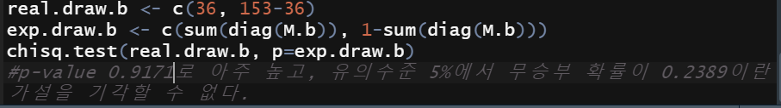
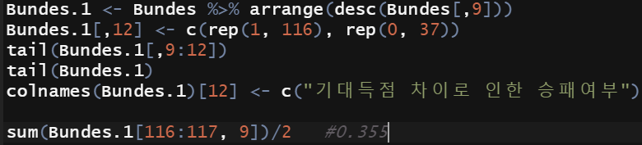
무승부와 승부가 갈리는 경기를 나누는 기준 - EPL
이론적 무승부 확률 | 표본 무승부 확률
37 / 153 경기 | 36 / 153 경기
카이제곱 검정 결과, 유의수준 5%에서 무승부 확률이 0.389이란 가설을 기각할 수 없다
☞ 이론적 확률인 0.2389을 무승부 판별 기준으로 사용한다
기대득점 차의 절댓값을 내림차순으로 정렬하고, 하위 37개인 0.355까지 무승부로 판정한다.
☞ 기대득점 차의 절댓값이 0.355 이하는 무승부, 그 이상은 승리팀이 있는 것으로 판정

Slide 12
신뢰구간을 이용한 조정순위
팀1의 득점 – 팀2의 득점을 G라고 하고 팀1의 기대득점 – 팀2의 기대득점을 XG라고 한다
G와 XG의 곱이 0이상인 경우 | G와 XG의 곱이 0이하인 경우
기대득점이 높은 팀이 득점을 더 많이 함 | 기대득점이 높은 팀이 득점을 더 적게 하거나 비김

Slide 13
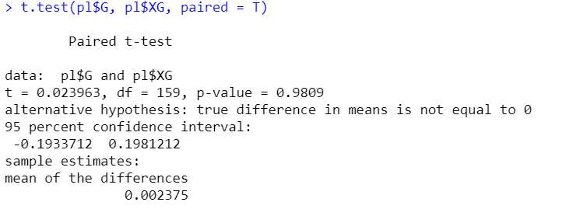
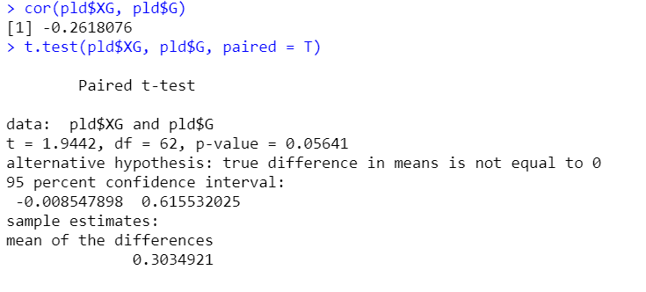
신뢰구간을 이용한 조정순위(EPL)
G와 XG의 곱이 양수인 경우
-> p-value의 값이 1에 가까우므로 기대득점의 경향이 득점의 경향과 비슷함
G와 XG의 곱이 0이하인 경우
-> p-value의 값이 1에 가깝지 않으므로 기대득점과 득점의 연관성이 거의 없음

Slide 14
신뢰구간을 이용한 조정순위(EPL)
G-XG의 절댓값을 나타내는 변수 GM을 도입
0에 가까울수록 기대득점이 실제 득점을 잘 반영
GM의 신뢰구간을 구하고 이 구간에 G*XG가 0이하인 경기의 GM값이 포함된다면 경기 결과를 조정
신뢰구간 안에서는 기대 득점이 큰 팀이 실제 득점이 더 크다고 간주

Slide 15

EPL팀 분석 – Brentford FC
=> 실제 득점 < 기대 득점
토마스 프랭크 감독의 전술적 기량
스토퍼의 전진
특정 위치에 공을 보내고 그 위치에서의 수적 우위를 통해 볼을 소유하면서 앞으로 전진하는 전술
모든 축구 전술에 통용되는 것으로, 토마스 프랭크 감독은 이를 팀 컬러로써 잘 녹여 냄

Slide 16
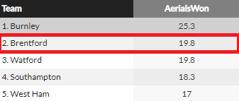
EPL팀 분석 – Brentford FC
=> 실제 득점 < 기대 득점
토마스 프랭크 감독의 전술적 기량
계획된 롱 볼, 공중볼 경합
브렌트포드는 프리미어리그 팀들 중 공중볼 경합 승리가 무려 2위
롱 볼을 주로 사용한다는 것은 강팀을 만났을 때 빠르게 역습을 시도하려는 경우가 많다는 뜻

Slide 17
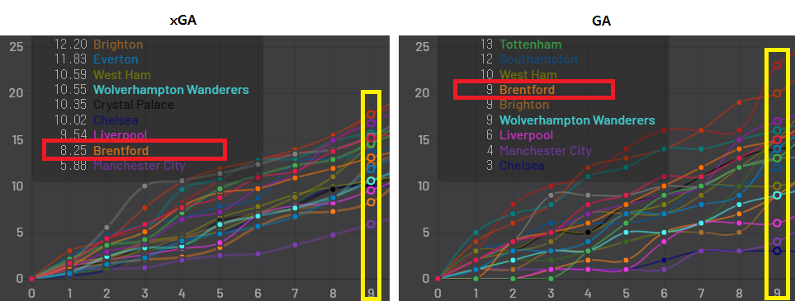
EPL팀 분석 – Brentford FC
=> 실제 득점 < 기대 득점
2. 브렌트포드의 공격진 및 골키퍼
16라운드 기준 주전 투톱 공격수의 득점 수는 7골에 불과(전체 20득점)
확실한 득점원의 부재
9라운드까지 전 경기 풀타임 출전한 주전 골키퍼 다비드 라야의 부상으로 알바로 페르난데스 키퍼가 출전 중

Slide 18

EPL팀 분석 – Leicester City
=> 실제 득점 > 기대 득점
로저스 감독의 전술적 한계
스완지시티와 리버풀에서 초반 자신의 장점을 여과없이 드러냄
하지만 선수들의 이적, 부상 등 외부 요인으로 인해 예기치 못한 상황이 벌어질 경우 그에 대한 대비책 부족

Slide 19
EPL팀 분석 – Leicester City
=> 실제 득점 > 기대 득점
년도 | 순위(리버풀) | 순위(레스터) | 비고
1 | 12-13 / 7 | 18-19 / 9 | 레스터 : 중도 부임
2 | 13-14 / 2 | 19-20 / 5
3 | 14-15 / 6 | 20-21 / 5
4 | 15-16 / 8 | 20-21 / 10
로저스 감독의 전술적 한계
첫 번째 시즌에 팀을 정비하며 자신의 장점을 드러냄
두 번째 시즌에 가장 높은 순위를 기록함
하지만 최종 목표 목전에서 페이스 하락이 이어지며 흔들림

Slide 20
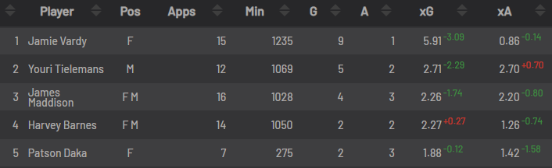
EPL팀 분석 – Leicester City
=> 실제 득점 > 기대 득점
2. 뛰어난 공격진 보유
바디를 비롯한 틸레망스, 매디슨, 다카 모두 실제 득점 수보다 기대 득점이 낮음
좋은 공격 기회가 아님에도 불구하고 선수들의 능력으로 기회를 마무리함

Slide 21

분데스리가팀 분석 – FC Union Berlin
=> 실제 득점 < 기대 득점
우르스 피셔 감독의 전술
우르스 피셔 감독은 3-4-1-2 전술을 사용
측면 수비수들인 바스티안 오칩카와 크리스토퍼 트리델로부터 시작되는 역습 위주의 공격
다득점을 기대하기 어려움

Slide 22
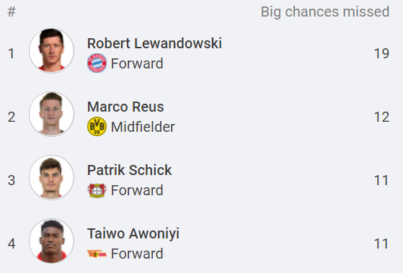
분데스리가팀 분석 – FC Union Berlin
=> 실제 득점 < 기대 득점
2. 주전 투톱 공격수들의 역할
주전 공격수인 타이워 아워니이의 경우 빅찬스 미스 횟수가 리그에서 4위
몇 안되는 기회를 살릴 수 있는 공격수의 부재

Slide 23

분데스리가팀 분석 – Hoffenheim
=> 실제 득점 > 기대 득점
제바스티안 회네스 감독의 변화무쌍한 전술
16라운드까지 회네스 감독이 구사한 전술은 5개이고 경기에서는 이보다 더 변칙적인 전술을 사용
적재적소에 선수들을 활용함으로써 개개인의 장점이 잘 발휘됨

Slide 24
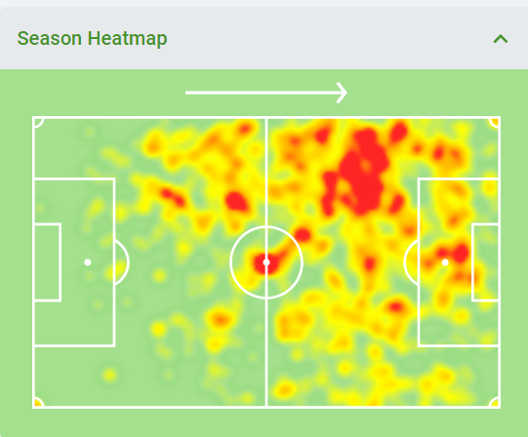
분데스리가팀 분석 – Hoffenheim
=> 실제 득점 > 기대 득점
2. 주전 공격수 크라마리치의 활약
크라마리치는 스트라이커, 미드필더, 측면 공격수 등 여러 포지션에 능한 만능 공격수
크라마리치가 활약을 하지 못한다 하더라도 다른 공격수들에게 공간을 제공해줌으로써 포메이션에 변화를 가져옴

Slide 25
마무리
기대득점으로 조정한 순위가 항상 정답은 아니다
이번 프로젝트에서는 기대득점만으로 조정순위를 산출하였지만 보다 더 자세한 조정 순위를 위해서는 다양한 상황을 고려해야 한다

